Slide 1
НЕКОТОРЫЕ СВЕДЕНИЯ ИЗ ТЕОРИИ МНОЖЕСТВ
ЭЛЕМЕНТЫ ТЕОРИИ МНОЖЕСТВ И АЛГЕБРЫ ЛОГИКИ

Slide 2
Ключевые слова
множество
пустое множество
пересечение двух множеств
объединение двух множеств
дополнение множества
мощность множества
формула включений-исключений

Slide 3
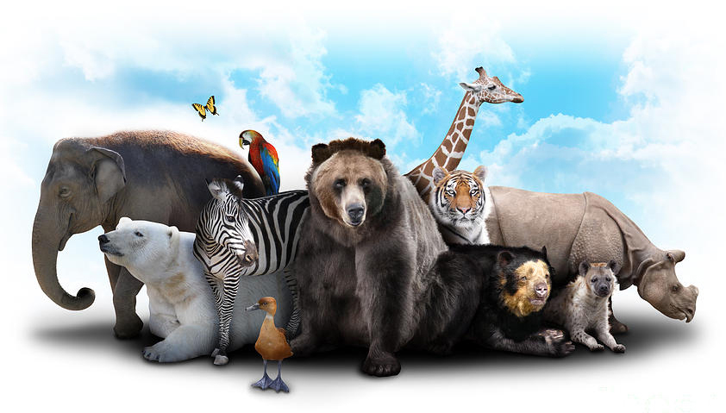


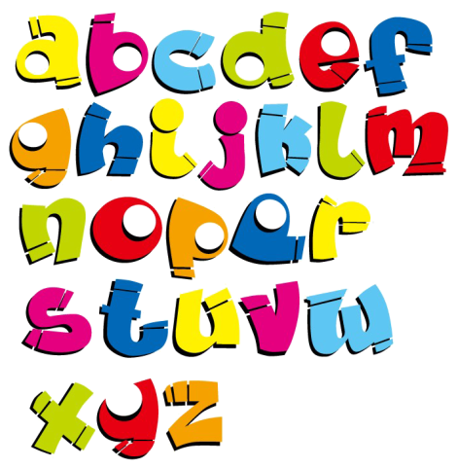
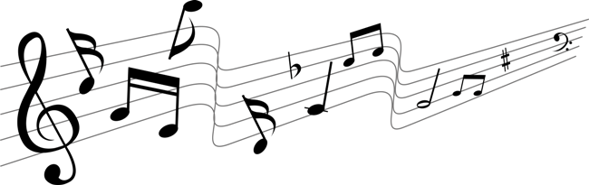
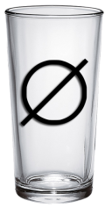
Понятие множества
!
Множество — совокупность объектов произвольной природы, которая рассматривается как единое целое.

Slide 4
Способы задания множества
Перечисление всех элементов множества | Словесное описание множества
M = {1, 3, 5, 7, 9} | множество однозначных нечетных чисел
A = {x | 10 ≤ x < 100} | множество целых двузначных чисел
B = {0, 1} | цифры двоичного алфавита
C = {А, Е, Ё, И, О, У, Ы, Э, Ю, Я} | гласные буквы русского алфавита
?
Какие множества можно задавать перечислением всех элементов?

Slide 5
Стандартные обозначения
Множества принято обозначать прописными буквами латинского алфавита (A, B, C, …). Объекты, входящие в состав множества, называются его элементами и обозначаются строчными латинскими буквами.
Описание | Обозначение
x - элемент множества M (x принадлежит множеству M) | x ∈ M
x не является элементом множества М (x не принадлежит M) | x ∉ M
мощность (количество элементов) множества М | | M |
пустое множество – множество, в котором нет ни одного элемента | ∅

Slide 6


Круги Эйлера
Для наглядного изображения множеств используются круги Эйлера.
Точки внутри круга считаются элементами множества.
М
М
х
х
●
●
x ∈ M
x ∉ M

Slide 7
Подмножество
Если каждый элемент множества P принадлежит множест- ву М, то говорят, что P есть подмножество М, и записывают:
P ⊂ М
Само множество М является своим подмножеством: М ⊂ М
М
Пустое множество является подмножеством М: ∅ ⊂ М
Р
Универсальное множество содержит все возможные подмножества одной приро-ды. Обозначается буквой U.
P ⊂ М

Slide 8
Пересечение множеств
!
Пересечением двух множеств X и Y называется множество их общих элементов. Обозначается X ∩ Y.
Множества M и X не имеют общих элементов: M ∩ X = ∅
X
Y
X ∩ Y
P подмножество множества М: М ∩ P = P
Пересечение множеств М и М: М ∩ М = М
X ∩ Y

Slide 9
Объединение множеств
Объединением двух множеств X и Y называется мно-жество, состоящее из всех элементов этих множеств и не содержащее никаких других элементов (X ∪ Y).
!
M ∪ ∅ = М
X
Y
X ∪ Y
P подмножество множества М: М ∪ P = М
Объединение множеств М и М: М ∪ М = М
X ∪ Y

Slide 10
Примеры пересечения и объединения множеств
X = {Ш,К,О,Л,А}
X = {Ш,К,О,Л,А}
Y = {У,Р,О,К}
Y = {У,Р,О,К}
X
Ш
Y
X
Ш
Y
К
У
К
У
А
А
О
Р
О
Р
Л
Л
X ∩ Y = {К,О}
X ∪ Y = {Ш,К,О,Л,А,У,Р}
?
Возможно ли равенство: A $\text{∪}$ В = A $\text{∩}$ В ?

Slide 11

Дополнение множества
Пусть множество P является подмножеством множества М. Дополнением P до М называется множество, состоящее из тех элементов М, которые не вошли в P. Обозначается или P ’.
!
Дополнение М до М: М ’ = ∅
М
Дополнение пустого множества до М: ∅ ’ = М
Р
Дополнение множества М до универсального: M ∪ M ’ = U
P ∪ = M

Slide 12
Мощность множества
Мощностью конечного множества называется число его элементов.
Мощность множества X обозначается |X|.
!
Множество | Мощность
пустое множество | | ∅ | = 0
A - множество букв русского алфавита | | А | = 33
В = {зима, весна, лето, осень} | | В | = 4
Мощность любого конечного множества равно количеству элементов данного множества.
Два множества являются равномощными, если между ними можно установить взаимно-однозначное соответствие.

Slide 13
Формула включений-исключений
Принципом включений-исключений называется формула, позволяющая вычислить мощность объединения (пересечения) множеств, если известны их мощности и мощности всех их пересечений (объединений).
!
X
Y
X
Y
X
Y
|X∪Y| = |X| + |Y|
Z
|X∪Y| = |X| + |Y| - |X∩Y|
|X∪Y∪Z| = |X| + |Y| + |Z| - |X∩Y| - |X∩Z| - |Y∩Z| + |X∩Y∩Z|

Slide 14
Формула включений-исключений
Принципом включений-исключений называется формула, позволяющая вычислить мощность объединения (пересечения) множеств, если известны их мощности и мощности всех их пересечений (объединений).
!
X
Y
X
Y
X
Y
|X∩Y| = 0
Z
|X∩Y| = |X| + |Y| - |X∪Y|
|X∩Y∩Z| = |X| + |Y| + |Z| - |X∪Y| - |X∪Z| - |Y∪Z| + |X∪Y∪Z|

Slide 15
Вопросы и задания
В зимний лагерь отправляется 100 старшеклассников. Почти все они увлекаются сноубордом, коньками или лыжами. При этом многие из них занимаются несколькими видами спорта. Всего кататься на сноуборде умеют 30 ребят, на лыжах — 28, на коньках — 42. Умением кататься на лыжах и сноубор-де могут похвастаться 8 ребят, на лыжах и коньках — 10, на сноуборде и коньках — 5, но только трое из них владеют всеми тремя видами спорта. Сколько ребят не умеет кататься ни на сноуборде, ни на лыжах, ни на коньках?
Решение:
Обозначим через S, L и K множество сноубордистов, лыж-ников и любителей коньков соответственно. Тогда:
|S∪L∪K| = |S| + |L| + |K| - |S∩L| - |S∩K| - |L∩K| + |S∩L∩K|=
= 30
+ 28
+ 42
- 8
- 5
- 10
+ 3
=80
=> 100 - 80 = 20
Ответ: 20 старшеклассников

Slide 16
Самое главное
Множество — это совокупность объектов произвольной природы, которая рассматривается как единое целое.
Пересечением двух множеств X и Y называется множество их общих элементов.
Объединением двух множеств X и Y называется множество, состоящее из всех элементов этих множеств и не содержащее никаких других элементов.
Пусть множество P является подмножеством множест- ва М. Дополнением P до М называется множество, состоящее из тех элементов М, которые не вошли в P.
Мощностью конечного множества называется число его элементов.

Slide 17
Вопросы и задания
1. Сколько натуральных чисел от 1 до 1000 включительно делятся на 3 или на 5, или на 7?
Решение:
[1000:3] = 333 чисел делятся на 3
[1000:5] = 200 чисел делятся на 5
[1000:7] = 142 числа делятся на 7
[1000:(3·5)] = 66 чисел делятся на 3 и 5
[1000:(3·7)] = 47 чисел делятся на 3 и 7
[1000:(5·7)] = 28 чисел делятся на 5 и 7
[1000:(3·5·7)] = 9 чисел делятся на 3, 5 и 7
По формуле включений-исключений |X∪Y∪Z| = |X| + |Y| + |Z| - |X∩Y| - |X∩Z| - |Y∩Z| + |X∩Y∩Z|
получаем: 333 + 200 +142 – 66 – 47 – 28 + 9 = 543
Ответ: 543 числа

Slide 18
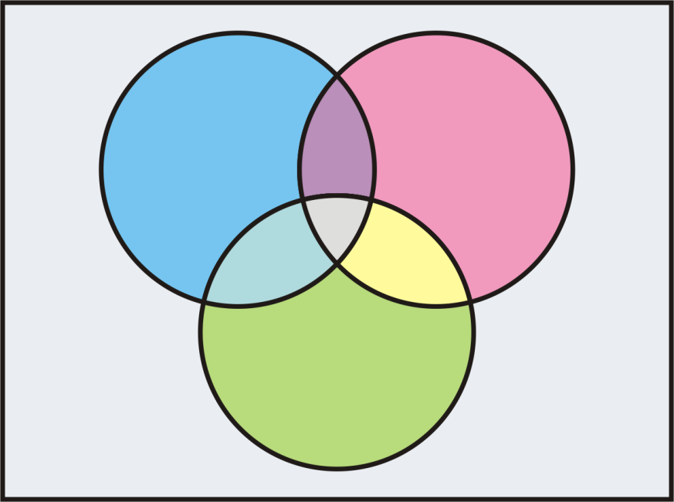

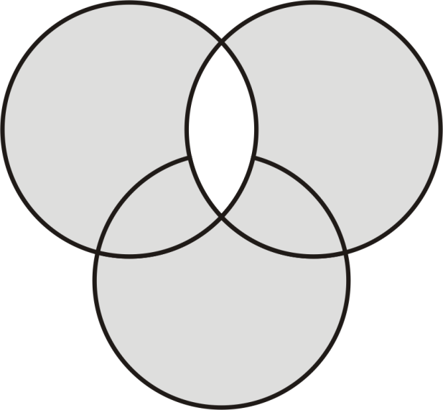
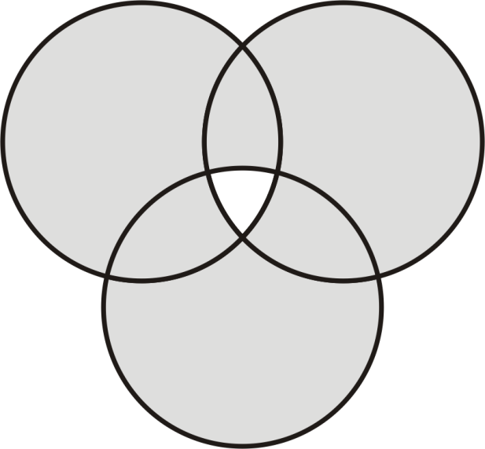
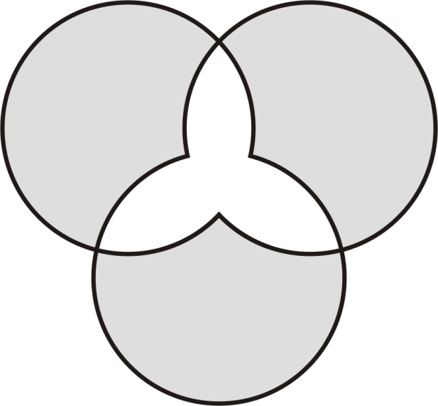
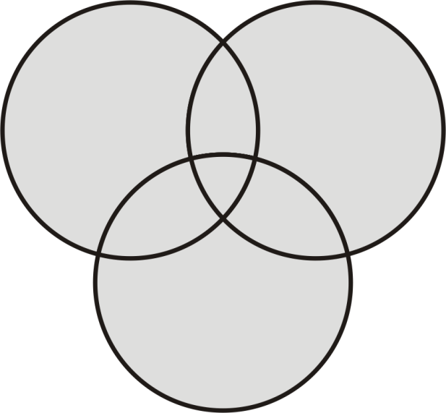
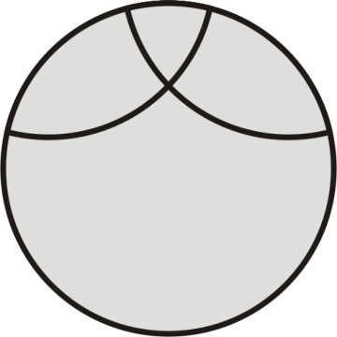


Вопросы и задания
2. Пусть A, B и C - некоторые множества, обозначенные кру-гами, U - универсальное мно-жество. С помощью операций объединения, пересечения и дополнения до универсального множества выразите через A, B и C следующие множества:
А
В
2
1
3
5
4
6
7
С
8
U
1) 1 ∪ 2 ∪ 3 ∪ 4 ∪ 5 ∪ 6
4) 2 ∪ 4 ∪ 5 ∪ 6
Ответ: А ∪ В
Ответ: (А ∩ В) ∪ (А ∩ С) ∪ (В ∩ С)
2) 2 ∪ 5
5) 1 ∪ 2 ∪ 3
Ответ: А ∩ В
Ответ: (А ∪ В) ∩ С
3) 5
6) 8
Ответ: А ∩ В ∩ С
Ответ: А ∪ В ∪ С

Slide 19

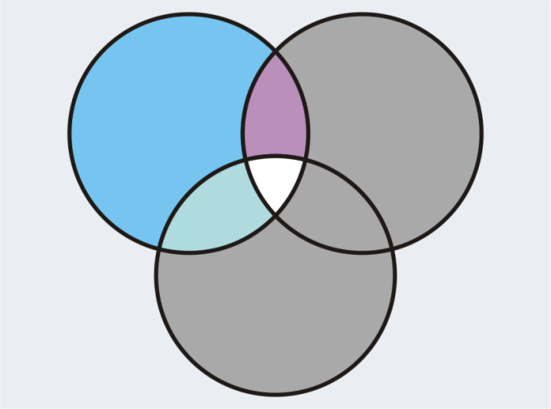
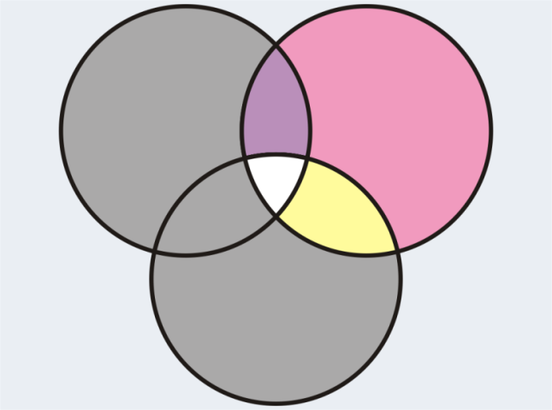
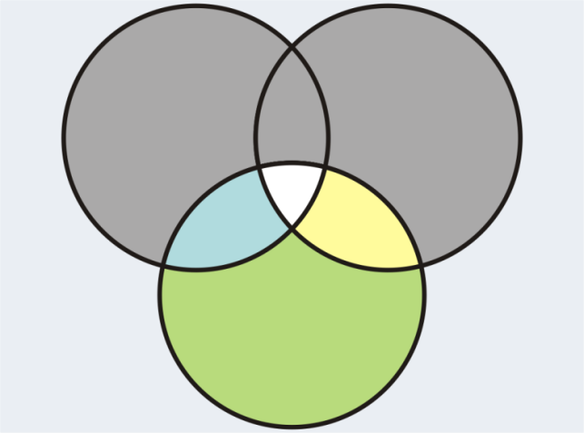
Вопросы и задания
3. Из 100 человек 85 знают английский язык, 80 - испанский, 75 - немецкий. Каждый владеет хотя бы одним языком. Сколько человек знают все три языка? Укажите множество решений.
Решение (один из способов):
1. 100 - 85 = 15 (чел.) – не знают английского
Анг.
Исп.
?
2. 100 - 80 = 20 (чел.) – не знают испанского
3. 100 - 75 = 25 (чел.) – не знают немецкого
Нем.
ИЛИ
4. 15 + 20 +25 = 60 (чел.) – могут знать два языка
4. (15 + 20 +25) : 2 = 30 (чел.) – могут знать только один язык
5. 100 - 60 = 40 (чел.) – знают три языка
5. 100 - 30 = 70 (чел.) – знают три языка
Ответ: от 40 до 70 человек включительно

Slide 20
Информационные источники
http://www.unikru.ru/userfiles/zoo-animal-friends-angela-waye.jpg
http://download.4-designer.com/files/20140221/Childlike-cartoon-alphabet-vector-material-62504.jpg
http://s4.pic4you.ru/y2014/07-04/12216/4477117.png
http://azbukadekor.ru/upload/iblock/475/475cddb0ce49566682e02adfdffd946e.jpg
http://st.gdefon.com/wallpapers_original/s/580857_babochki_raznotsvetnyie_radujnyie_5500x3765.jpg
https://pixabay.com/static/uploads/photo/2013/07/12/13/16/pencil-146715__180.png

